Slide 1
Maisto produktų energetinė vertė
12 klasė

Slide 2
Tikslas ir sėkmės kriterijai
Analizuojant maisto produktų sudėtį apskaičiuoti jo energines vertes.
Susipažinti su paros energijos (maisto) poreikiu žmogui.
Apskaičiuoti energijos kiekį, kuris gaunamas iš maisto produktų.
Mokiniai žino, kurios yra svarbiausios su maistu gaunamos medžiagos.
Supranta, kad organizmas skaidydamas maisto medžiagas, gauna energijos.

Slide 3
Energija organizmui ir jos svarba: Energija yra fizinės veiklos galimybė, kuri mūsų organizmui leidžia vykdyti visas funkcijas – nuo kvėpavimo iki mąstymo. Kiekvienas judesys, ląstelės veikla ir netgi vidaus organų funkcijos reikalauja energijos. Ji yra mūsų organizmo "kuras", kuris užtikrina mūsų gyvybinį veikimą.
Kalorijos kaip matavimo vienetas: Kalorija yra matavimo vienetas, skirtas išreikšti maisto ir gėrimų energinę vertę. Tai yra energijos kiekis, kurį organizmas gali gauti iš maisto ir panaudoti įvairioms funkcijoms. Kiekvienas maisto komponentas suteikia tam tikrą kiekį kalorijų.

Slide 4
Pagrindiniai energijos šaltiniai. Baltymai
Baltymai - tai yra organizmo statybinė medžiaga ir naudojami ląstelės atstatymui ir augimui.
Tačiau, jei organizmas neturi pakankamai angliavandenių ar riebalų kaip energijos šaltinio, baltymai gali būti paversti energija. Baltymams skylant gauta energija sudaro 10–15 proc. visos per parą organizmo sunaudotos energijos (oksiduojantis 1 g baltymų išsiskiria apie 4 kcal).

Slide 5
Pagrindiniai energijos šaltiniai. Riebalai
Riebalai yra svarbi subalansuotos mitybos dalis, reikalinga augimui, fiziniam aktyvumui, vystymuisi ir riebaluose tirpių vitaminų A, D, E, K įsisavinimui.
Jie padeda organizmui saugoti energiją ir yra svarbūs ląstelių struktūroms bei hormonų gamybai.
Riebalai yra organizmo energijos pagrindinis šaltinis, kuris teikia daugiausia kalorijų. Skaidant 1 gramą riebalų išsiskiria 9 kcal energijos.

Slide 6
Pagrindiniai energijos šaltiniai. Angliavandeniai
Angliavandeniai yra greitas ir pagrindinis organizmo energijos šaltinis. Jie skyla į gliukozę, kuri mūsų organizme naudojama kaip kuro šaltinis. 1 gramas angliavandeniai suteikia 4 kcal energijos.

Slide 7
Maisto produktų energetinė vertė
Maisto produktų energetinė vertė reiškiama kilodžauliais (kJ) arba kilokalorijomis (kcal) dažniausiai 100 gramų produkto. Atsižvelgiant į amžių, lytį, darbo pobūdį, klimato sąlygas žmogui per parą reikia 2100–2800 kJ energijos. Maisto produktų energija apskaičiuojama pagal jų sudedamųjų dalių (angliavandenių, baltymų, riebalų) kiekį ir energinę vertę.
1 kcal = 4,184 kJ

Slide 8
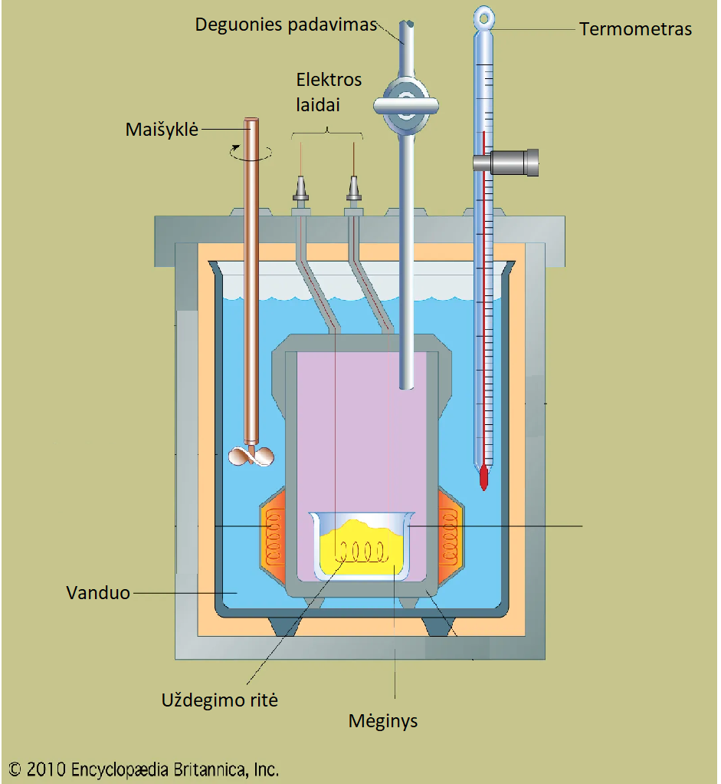
Kalorimetrinė bomba

Slide 9
Maisto produktų energinės vertės nustatymas
Naudojant kalorimetrinę bombą atliekami eksperimentai nustatyti maisto produktų energetinę vertę.
Padegus, kalorimetrinėje bomboje esantį, maisto produkto mėginį išsiskiria šiluma, kuri šildo kalorimetre esantį vandenį.
Pagal vandens temperatūros pokytį galime apskaičiuoti išsiskyrusios šilumos kiekį.
Pagal išsiskyrusį šilumos kiekį galime apskaičiuoti maisto produkto energetinę vertę.

Slide 10
Panagrinėkime supaprastintą eksperimentą
Kalorimetre buvo sudegintas 2 g bulvių traškutis. Tarkime, kad degimo metu išsiskyrusią šilumą absorbavo 150,0 g vandens. Vandens temperatūra nuo 21,0 º C pakilo iki 54,4 º C. Apskaičiuokite bulvių traškučio energetinę vertė.
1. Apskaičiuojame reakcijos šilumą.
Q = m c ΔT
kur m – vandens masė, g
c – vandens specifinė šiluminė talpa 4,18 J/(g K)
ΔT – temperatūros pokytis, K
Q = 150,0 g x 4,18 J/(g K) x (54,4-21,0) K = 20,9 kJ
2. Gautą reakcijos šilumą konvertuojame į kcal.
1 kcal = 4.184 kJ
13,79/4,184 = 5,01 kcal.
3. Apskaičiuojame, kiek kcal yra 1 grame bulvių traškučio.
5,01 kcal/2 g = 5,50 kcal/g

Slide 11
Paskaičiuokite
Norėdami nustatyti zefyro energetinę vertę kcal, mokiniai degino 6 g zefyrų. Bandymo metu išsiskyrusi šiluma šildė 200 g vandens, kurio temperatūra bandymo pradžioje buvo 21 ºC, o pabaigoje - 48 ºC. Po bandymo liko 4,3 g zefyro. Apskaičiuokite zefyro energetinę vertę kcal/g.

Slide 12
Energetinę produktų vertė kcal galima nustatyti ir žinant baltymų, riebalų, angliavandenių mases maisto produktuose.
Maisto energetinės vertės apskaičiuojama pagal suvartojamų baltymų, angliavandenių ir riebalų kiekį:
Nustatykime baltymų, angliavandenių ir riebalų kiekį maisto produkte. Šią informaciją dažniausiai galima rasti ant maisto produkto etiketės.
Padauginkite baltymų, angliavandenių ir riebalų gramus iš atitinkamo kilokalorijų kiekio 1 gramui sudedamosios dalies:
Kilokalorijos iš angliavandenių = m(angliavandenių) g × 4 kcal
Kilokalorijos iš baltymų = m(baltymų) g × 4
Kilokalorijos iš riebalų = (riebalų) g × 9

Slide 13
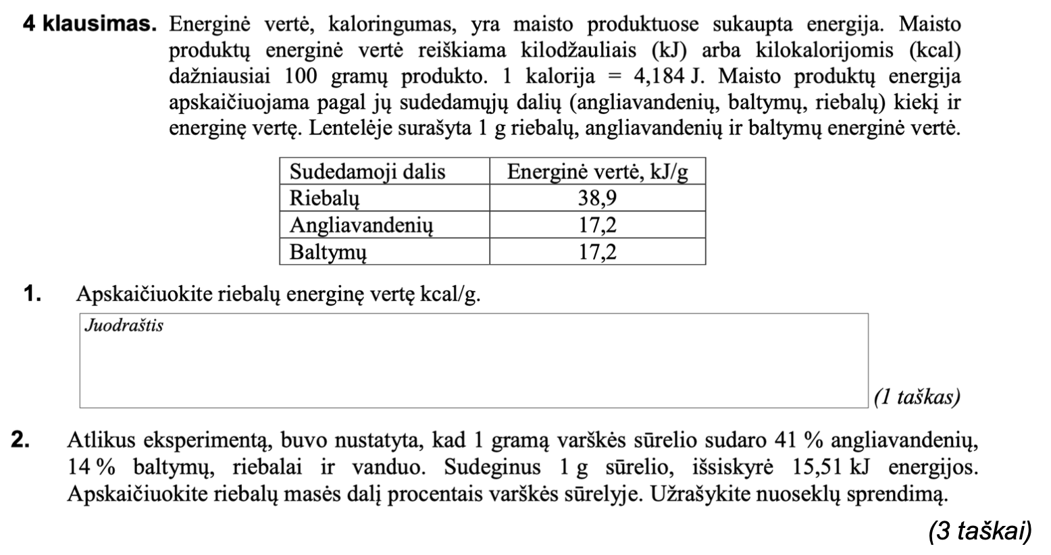
2020 pakartotinė sesija

Slide 14
Nuorodos pamokai
https://www.kalorijos.lt/
Surinkti informaciją apie energijos poreikį įvairioms veikloms.
Pakalbėkite su mokiniais apie tai, kaip sveika mityba gali padėti patenkinti organizmo energijos poreikį.
Mokiniai gali apskaičiuoti savo raciono kalorijų kiekį.

